Slide 1
IPSEC
Подготовили: Кучерявый К.Д.
Сватков Ф.Л.

Slide 2
Internet Protocol Security (IPSec) называют в стандартах Internet системой. IPSec — это согласованный набор открытых стандартов, который может быть дополнен новыми протоколами, алгоритмами и функциями.

Slide 3
Основное назначение протоколов IPSec — обеспечение безопасной передачи данных по сетям IP. Применение IPSec гарантирует:
целостность, т. е. что данные при передаче не были искажены, потеряны или продублированы;
аутентичность, т. е. что данные были переданы тем отправителем, который доказал, что он тот, за кого себя выдает;
конфиденциальность, т. е. что данные передаются в форме, предотвращающей их несанкционированный просмотр.

Slide 4


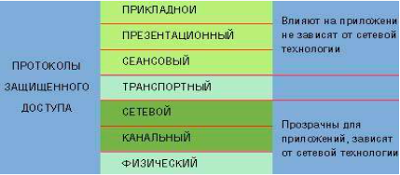



Защищенный канал можно построить с помощью системных средств, реализованных на разных уровнях модели OSI. Если для защиты данных используется протокол одного из верхних уровней (прикладного, презентационного или сеансового), то такой способ защиты не зависит от того, какие сети (IP или IPX, Ethernet или ATM) применяются для транспортировки данных, что можно считать несомненным достоинством. С другой стороны, приложение при этом становится зависимым от конкретного протокола защиты, т. е. для приложений такой протокол не является прозрачным.

Slide 5
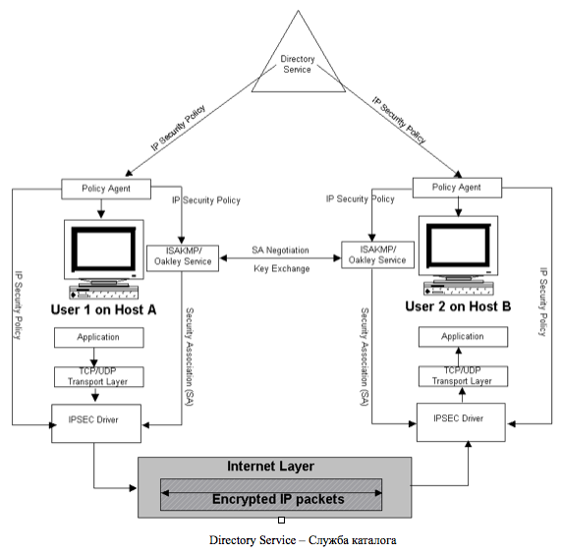
Пример протокола IPSec, который иллюстрирует передачу данных от пользователя хост-компьютера A к пользователю компьютера B. В обоих компьютерах реализована безопасность Windows IP Security.
IP Security Policy – Политика безопасности IP
Policy Agent – Агент безопасности
ISAKMP/Oakley Service – Служба ISAKMP/Oakley
SA Negotiation Key Exchange – Обмен ключами при безопасных переговорах
Application – Приложение
Transport Layer TCP/UDP – Транспортный уровень TCP/UDP
Internet Layer – Уровень Интернета
Encrypted IP packets – Зашифрованные IP-пакеты

Slide 6
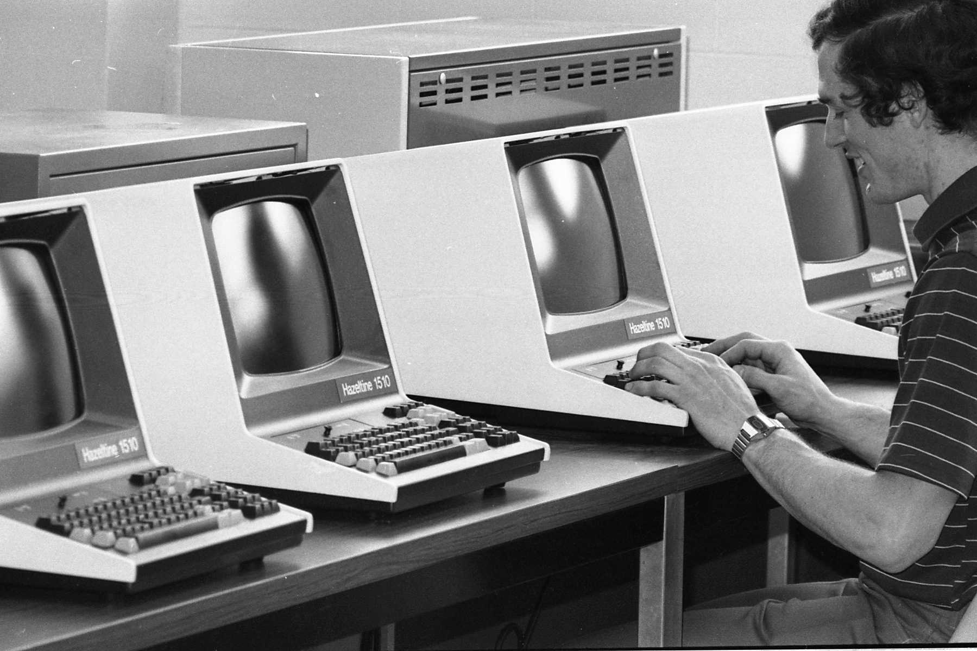
Как создавался IPSec.
В 1994 году Совет по архитектуре Интернет (IAB) выпустил отчёт «Безопасность архитектуры Интернет». Он посвящался в основном способам защиты от несанкционированного мониторинга, подмены пакетов и управлению потоками данных. Требовалась разработка некоторого стандарта или концепции, способной решить эту проблему. В результате, появились стандарты защищённых протоколов, в числе которых и IPsec. Первоначально он включал в себя три базовые спецификации, описанные в документах (RFC1825, 1826 и 1827), однако впоследствии рабочая группа IP Security Protocol IETF пересмотрела их и предложила новые стандарты (RFC2401 — RFC2412), используемые и в настоящее время.

Slide 7

Виды атак
Сниффер пакетов
IP-спуфинг
Отказ в обслуживании
Парольные атаки
Атаки типа Man-in-the-Middle
Атаки на уровне приложений
Сетевая разведка
Злоупотребление доверием
Вирусы и приложения типа «троянский конь»

Slide 8
Отказ в обслуживании
Denial of Service (DoS), без сомнения, является наиболее известной формой хакерских атак. Кроме того, против атак такого типа труднее всего создать стопроцентную защиту.
Среди хакеров атаки DoS считаются детской забавой, поскольку для организации DoS требуется минимум знаний и умений. Тем не менее именно простота реализации и огромные масштабы причиняемого вреда привлекают к DoS пристальное внимание администраторов, отвечающих за сетевую безопасность.
В случае использования некоторых серверных приложений (таких как Web-сервер или FTP-сервер) атаки DoS могут заключаться в том, чтобы занять все соединения, доступные для этих приложений, и держать их в занятом состоянии, не допуская обслуживания рядовых пользователей. В ходе атак DoS могут использоваться обычные Интернет-протоколы, такие как TCP и ICMP (Internet Control Message Protocol).

Slide 9
Парольные атаки
Хакеры могут проводить парольные атаки с помощью целого ряда методов, таких как простой перебор (brute force attack), троянский конь, IP-спуфинг и сниффинг пакетов. Хотя логин и пароль зачастую можно получить при помощи IP-спуфинга и сниффинга пакетов, хакеры нередко пытаются подобрать пароль и логин, используя для этого многочисленные попытки доступа. Такой подход носит название простого перебора (brute force attack).
Часто для такой атаки используется специальная программа, которая пытается получить доступ к ресурсу общего пользования (например, к серверу). Если в результате хакеру предоставляется доступ к ресурсам, то он получает его на правах обычного пользователя, пароль которого был подобран.
Если этот пользователь имеет значительные привилегии доступа, хакер может создать себе «проход» для будущего доступа, который будет действовать, даже если пользователь изменит свои пароль и логин.

Slide 10
Злоупотребление доверием
Этот тип действий не является в полном смысле слова атакой или штурмом. Он представляет собой злонамеренное использование отношений доверия, существующих в сети. Классическим примером такого злоупотребления является ситуация в периферийной части корпоративной сети.
В этом сегменте часто располагаются серверы DNS, SMTP и HTTP. Поскольку все они принадлежат к одному и тому же сегменту, взлом любого из них приводит к взлому всех остальных, так как эти серверы доверяют другим системам своей сети.
Переадресация портов
Переадресация портов представляет собой разновидность злоупотребления доверием, когда взломанный хост используется для передачи через межсетевой экран трафика, который в противном случае был бы обязательно отбракован.
Основным способом борьбы с переадресацией портов является использование надежных моделей доверия. Кроме того, помешать хакеру установить на хосте свои программные средства может хост-система IDS (HIDS).

Slide 11
Применение
Протокол IPsec используется, в основном, для организации VPN-туннелей. В этом случае протоколы ESP и AH работают в режиме туннелирования. Кроме того, настраивая политики безопасности определенным образом, протокол можно использовать для создания межсетевого экрана.
IPsec можно применять и для защиты серверов — для этого отбрасываются все пакеты, кроме пакетов, необходимых для корректного выполнения функций сервера. Например, для Web-сервера можно блокировать весь трафик, за исключением соединений через 80-й порт протокола TCP, или через порт TCP 443 в случаях, когда применяется HTTPS:
С помощью IPsec здесь обеспечивается безопасный доступ пользователей к серверу. При использовании протокола ESP все обращения к серверу и его ответы шифруются. Однако за VPN-шлюзом (в домене шифрования) передаются открытые сообщения.
Другие примеры использования IPsec:
шифрование трафика между файловым сервером и компьютерами в локальной сети, используя IPsec в транспортном режиме.
соединение двух офисов с использованием IPsec в туннельном режиме.

Slide 12
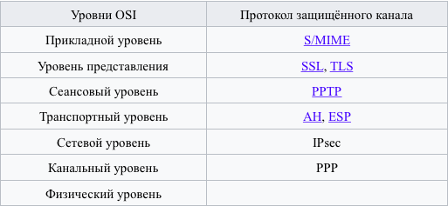
Расположение в модели OSI
Построение защищённого канала связи может быть реализовано на разных уровнях модели OSI. Популярный SSL-протокол работает на уровне представления, а PPTP — на сеансовом.
Плюсом в выборе нижних уровней является их универсальность и наглядность для приложений, минусом — зависимость от выбора конкретного протокола (например, PPP или Ethernet). Компромиссом в выборе уровня является IPsec: он располагается на сетевом уровне, используя самый распространённый протокол этого уровня — IP. Это делает IPsec более гибким, так что он может использоваться для защиты любых протоколов, базирующихся на TCP и UDP.

Slide 13
IPsec является набором стандартов Интернета и своего рода «надстройкой»
над IP-протоколом.
Его ядро составляют три протокола:
Authentication Header (АН) обеспечивает целостность передаваемых данных, аутентификацию источника информации и функцию по предотвращению повторной передачи пакетов
Encapsulating Security Payload (ESP) обеспечивает конфиденциальность (шифрование) передаваемой информации, ограничение потока конфиденциального трафика. Кроме этого, он может исполнять функции AH: обеспечить целостность передаваемых данных, аутентификацию источника информации и функцию по предотвращению повторной передачи пакетов.
Internet Security Association and Key Management Protocol (ISAKMP) — протокол, используемый для первичной настройки соединения, взаимной аутентификации конечными узлами друг друга и обмена секретными ключами.
Также одним из ключевых понятий является Security Association (SA). По сути, SA является набором параметров, характеризующим соединение. Например, используемые алгоритм шифрования и хеш-функция, секретные ключи, номер пакета и др.

